Slide 1
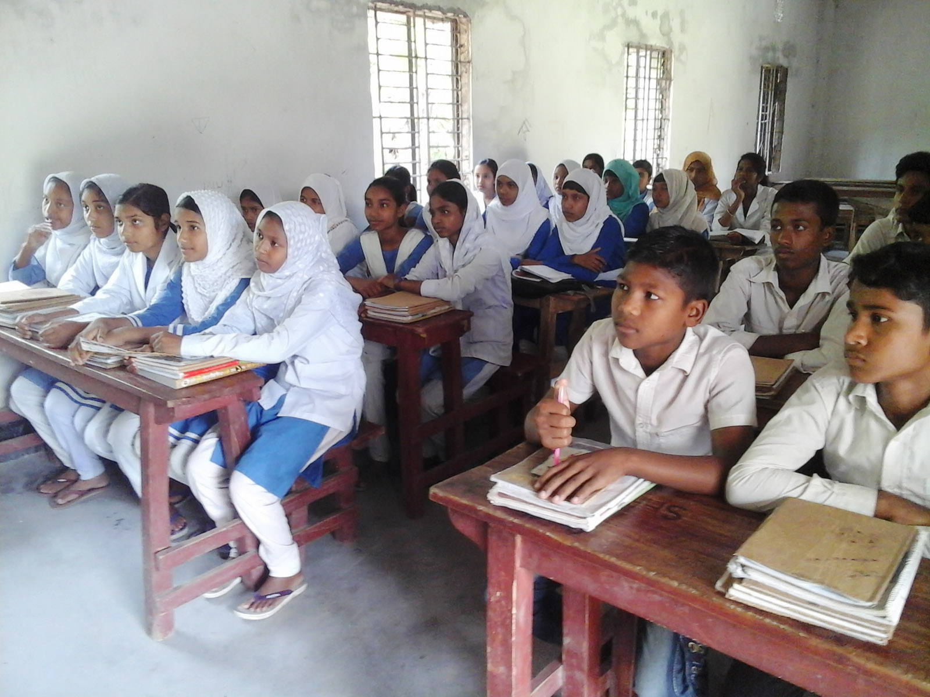
আজকের মাল্টিমিডিয়া ক্লাশে সবাইকে . . . . . . . . . . . . .
স্বাগতম

Slide 2
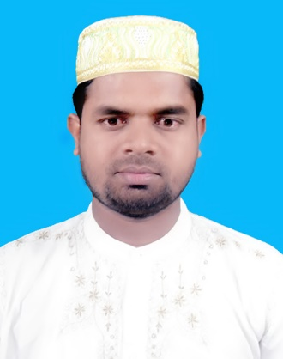
আব্দুল মোমিন
সহকারি শিক্ষক (ইসলাম ধর্ম)
বীরজোয়ান উচ্চ বিদ্যালয়
নিয়ামতপুর, নওগাঁ ।
মোবাঃ ০১৭১৭-৬৩১৯৩২

Slide 3
পাঠ পরিচিতি
শ্রেণিঃ নবম ও দশম
বিষয়ঃ ইসলাম ও নৈতিক শিক্ষা
অধ্যায়ঃ তৃতীয়
সময়ঃ ৫০ মিঃ
তারিখঃ ০5/০1/২০20 ইং

Slide 4
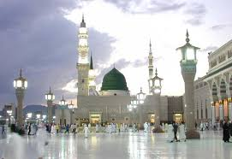
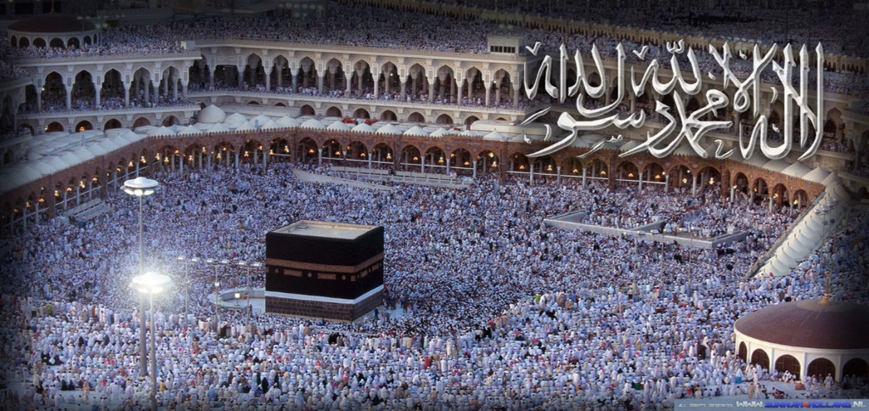
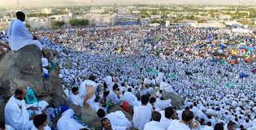
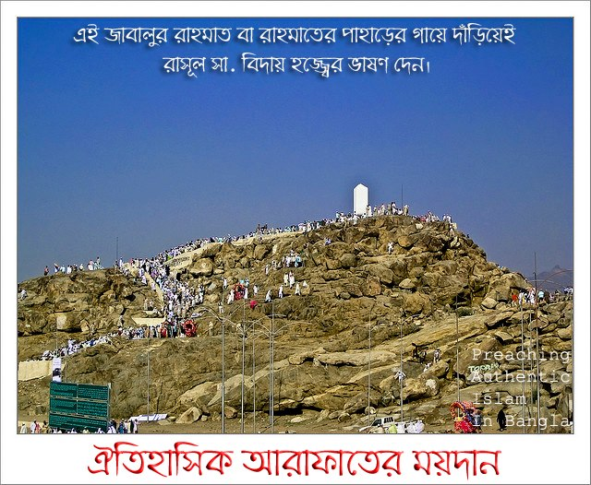
নিচের ছবি গুলো লক্ষ্য করি
বলতো এটি কিসের ছবি ?
এটি কিসের ছবি ?
মদিনা শরীফের
মক্কা শরীফের
মারওয়া পাহাড়ের
এটি কিসের ছবি ?
বলতো এটি কিসের ছবি ?
আরাফাতের ময়দান
Notes:
সম্মানীত শিক্ষকগণ তাদের সুবিধা মত শিক্ষার্থীদের চিত্র গুলোর আলোকে বিভিন্ন প্রশ্নের মাধ্যমে আজকের পাঠের শিরোনাম নির্ণয় করতে পারেন ।

Slide 5
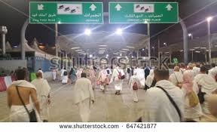
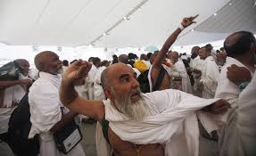
হজ্জ্ব

Slide 6
শিখনফল
হজ্জের সংজ্ঞা বলতে পারবে ।
কাদের উপর হজ্জ ফরজ তা বলতে পারবে ।
হজ্জের ফরজ ও ওয়াজিব সমুহ বলতে পারবে ।
হজ্জ পালনের সংক্ষিপ্ত নিয়ম বলতে পারবে ।

Slide 7
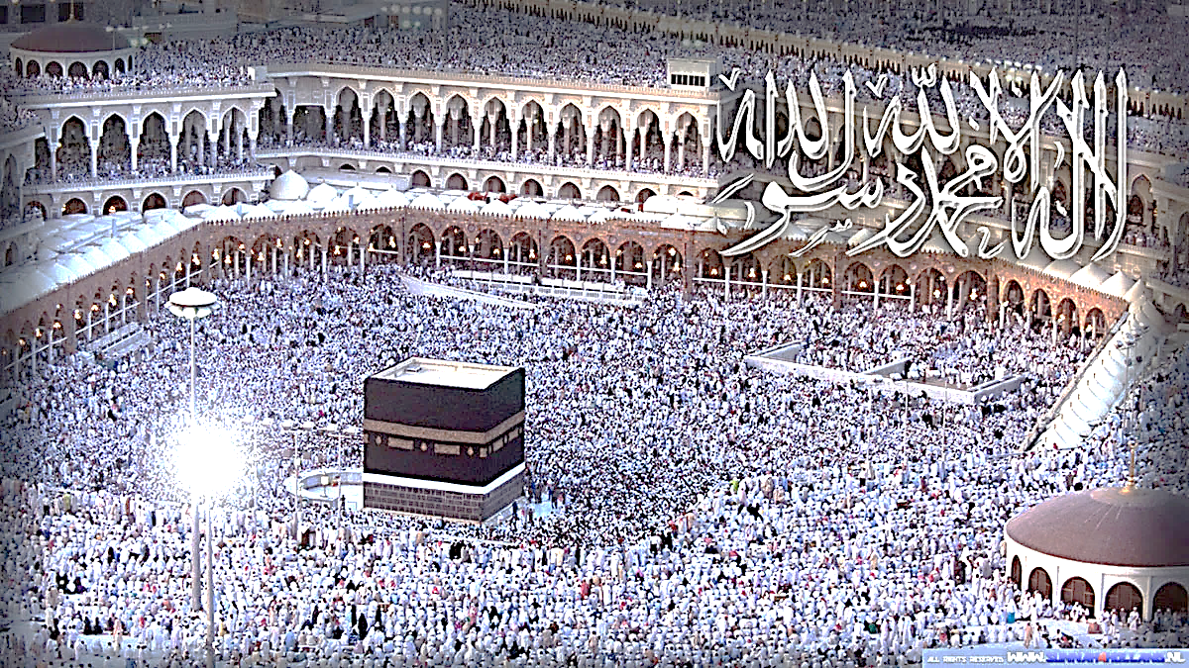

Slide 8
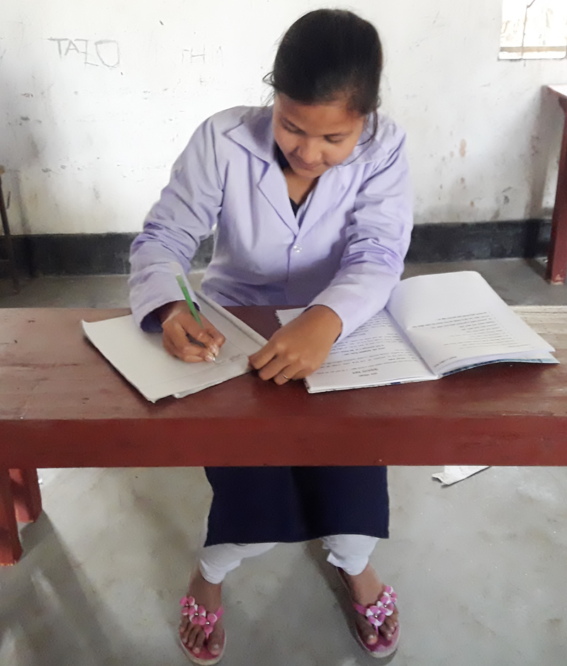
একক কাজ
সময়ঃ ৫ মিনিট
হজ্জ বলতে কি বুঝ ?
জীবনে কতবার হজ্জ করা ফরজ ?
কখন এবং কোথায় হজ্জ পালন করতে
হয় ?

Slide 9
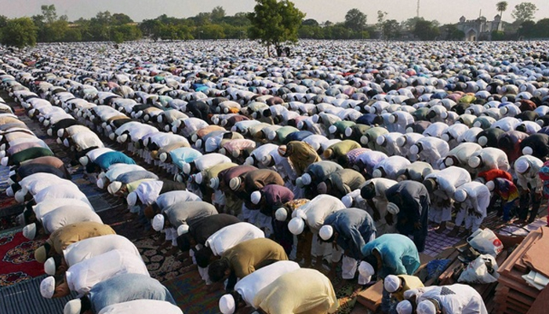
হজ্জ যাদের উপর ফরজ
মুসলমান হওয়া,
প্রাপ্ত বয়স্ক হওয়া
নির্ধারিত সম্পদ থাকা
মুহরিম থাকা

Slide 10
হজ্জের ফরজ
কাবা ঘর তাওয়াফ করা
ইহরাম বাঁধা
আরাফার ময়দানে অবস্থান করা

Slide 11
জোড়ায় কাজ
সময়ঃ ৫ মিনিট
কিভাবে এবং কখন ইহরাম বাঁধতে হয়?
হজ্জের ফরজ কয়টি ও কি কি ?
হজ্জ কাদের উপর ফরয? বর্ণনা কর।

Slide 12
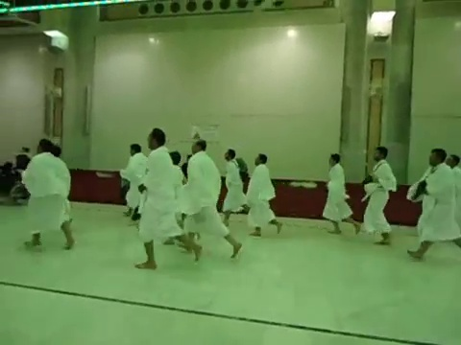
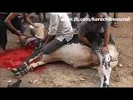
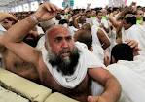
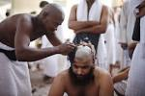
হজ্জের ওয়াজিব
মুজদালিফায়
অবস্থান করা
সাঈ করা
কুরবানি করা
মিনায় কংকর
নিক্ষেপ করা
মাথা মুন্ডিয়ে
হালাল হওয়া
বিদায়ী তাওয়াফ করা

Slide 13
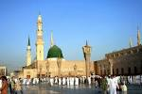
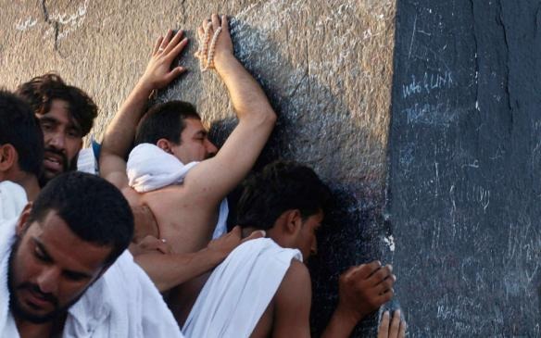
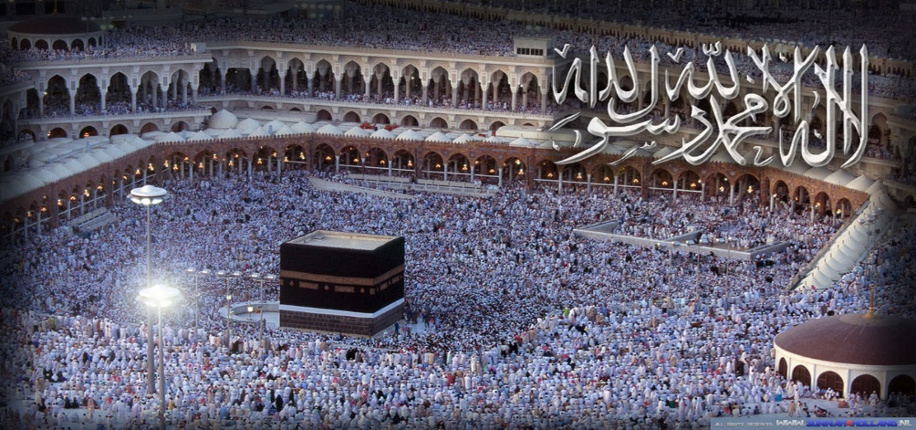
হজ্জের অন্যান্য কার্যাবলিঃ-
মহানবীর রোজা জিয়ারত করা
দম দেওয়া
কালো পাথরে চুম্বন করা
বিদায়ী তাওয়াফ করা

Slide 14
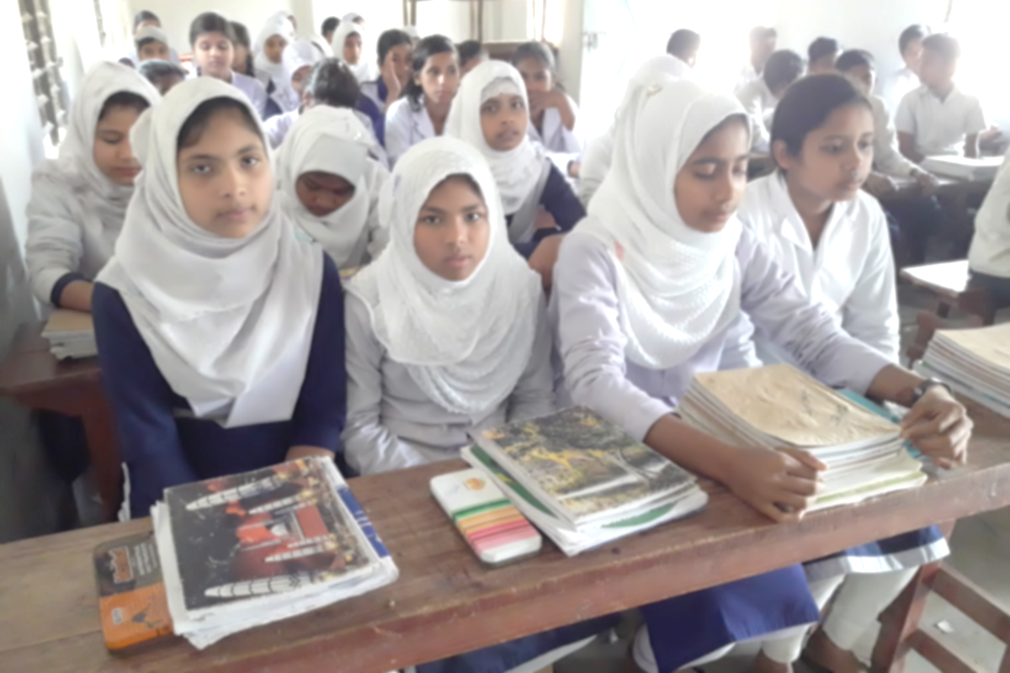
দলীয় কাজ
সময়ঃ ৫ মিনিট
হজ্জের ওয়াজিব কয়টি ও কি কি?
বর্ণনা কর।
হজ্জের অন্যান্য কার্যাবলী বর্ণনা কর ?

Slide 15
মূল্যায়ন
সময়ঃ ৮ মিনিট
হজ্জ শব্দের অর্থ কি ?
দম কি ?
হজ্জের ফরজ কয়টি ?
আরাফার ময়দানে অবস্থান করা কি ?
হাজরে আসওয়াদে চুম্বন করা কি ?
তাওয়াফে কুদুম বলতে কি বুঝ ?

Slide 16
বাড়ীর কাজ
হজ্জ পালনের সংক্ষিপ্ত নিয়ম বর্ণনা কর।

Slide 17
শুধু ভাগ্য নয়, মানুষ তার কর্মের মাধ্যমে জীবনকে পরিবর্তন করতে পারে ।
ধন্যবাদ

